Slide 1


hihocoder.com
2017
November 5
Offer收割赛 #34
程序员通过编程找工作的平台

Slide 2
Offer收割赛 #34
“共同富裕”
贪心
股票价格3
数据结构
方格取数
动态规划
单词接龙
动态规划

Slide 3
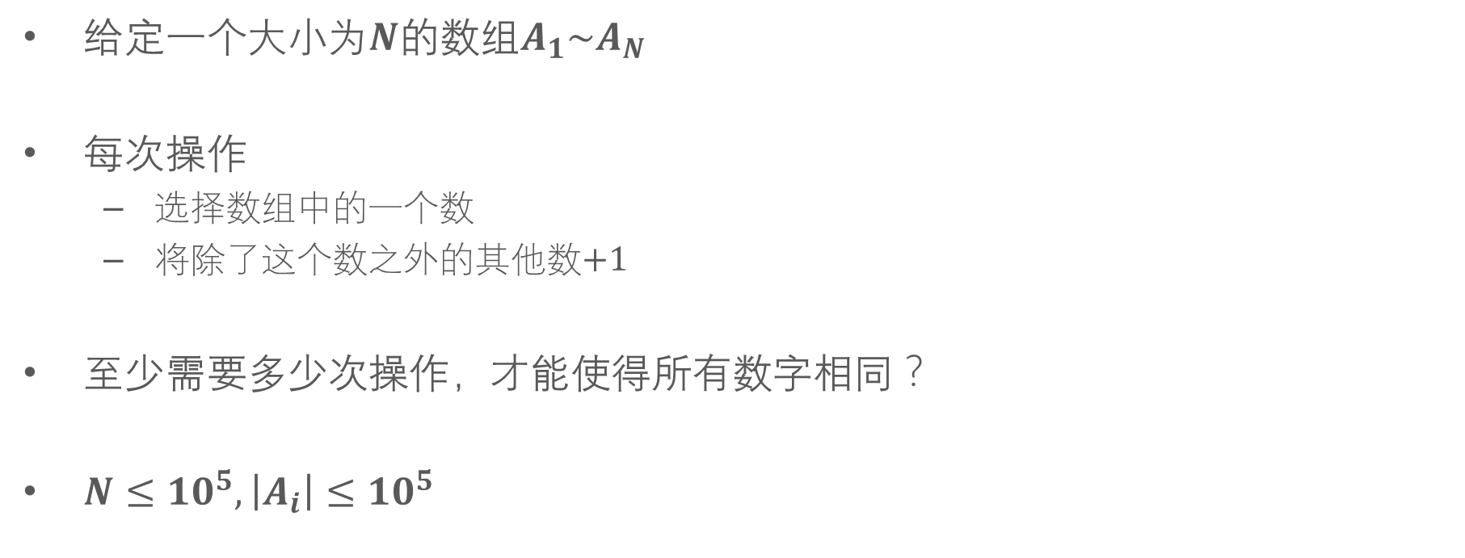
“共同富裕”
题目描述
给定一个大小为$N$的数组$A_{1}\sim A_{N}$
每次操作
选择数组中的一个数
将除了这个数之外的其他数$+1$
至少需要多少次操作，才能使得所有数字相同？
$N≤10^{5},\left|A_{i}\right|≤10^{5}$

Slide 4

“共同富裕”
样例解释
$A=\left[1,1,1,2,3\right]$
$op_{1}⇒\left[2,2,2,2,4\right]$
$op_{2}⇒\left[3,3,3,3,4\right]$
$op_{3}⇒\left[4,4,4,4,4\right]$

Slide 5

“共同富裕”
基本思路
搜索
从小到大枚举操作数
枚举在哪些数字上进行操作
难以通过全部数据
正难则反
要求所有数字相等
$⇒$数字的绝对值不重要
所有其他数字$+1$
$⇒$选中的数字$−1$

Slide 6
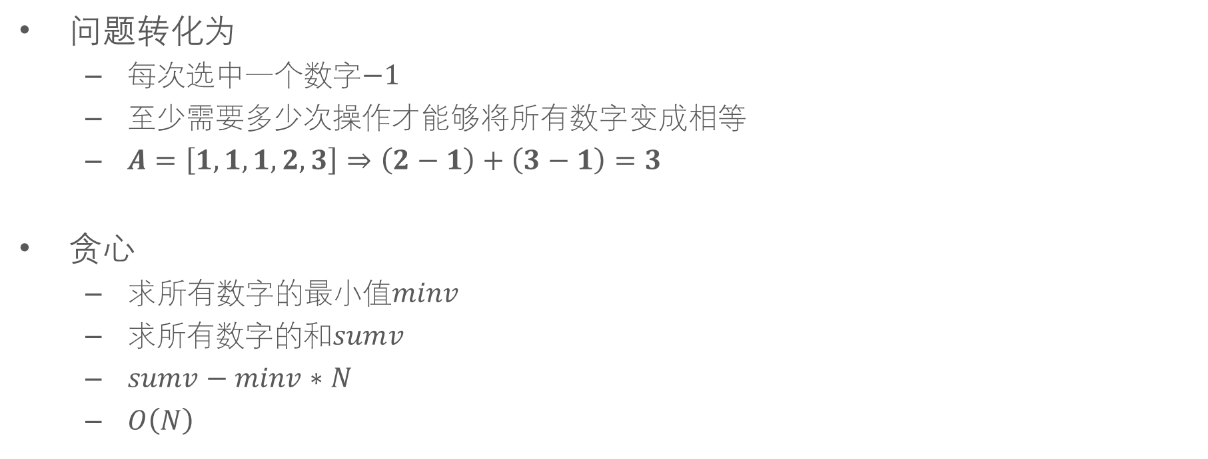
“共同富裕”
基本思路
问题转化为
每次选中一个数字$−1$
至少需要多少次操作才能够将所有数字变成相等
$A=\left[1,1,1,2,3\right]⇒\left(2−1\right)+\left(3−1\right)=3$
贪心
$求$所有数字的最小值$minv$
求所有数字的和$sumv$
$sumv−minv∗N$
$O\left(N\right)$

Slide 7

“共同富裕”
小结
正难则反
所有其他数字$+1⇒$选中的数字$−1$
答案级别为$O\left(N∗V\right)$
使用64位整型存储

Slide 8

股票价格3
题目描述
给定一只股票近$N$天的价格$A_{1}\sim A_{N}$
对于每一天的价格$A_{i}$，询问
在这之后的哪一天?
价格第一次超过了$A_{i}$
$N≤10^{5},A_{i}≤10^{6}$

Slide 9

股票价格3
样例解释
$A=\left[69,73,68,81,82\right]$
$A_{1}=69⇒A_{1+1}=73$
$A_{2}=73⇒A_{2+2}=81$
$A_{3}=67⇒A_{3+1}=81$
$A_{4}=81⇒A_{4+1}=82$
$A_{5}=82$

Slide 10

股票价格3
基本思路
$A=\left[69,73,68,81,82\right]$
枚举
对于每天的价格$A_{i}$
从小到大枚举答案$Ans_{i}$
检查$A_{Ans_{i}}>A_{i}$，成立则停止枚举
$Ans_{i}>N$时，说明之后的价格没有超过$A_{i}$
$O\left(N^{2}\right)$，难以通过全部数据

Slide 11

股票价格3
优化思路
$A=\left[69,73,68,81,82\right]$
快速找到一个$Ans_{i}$对应的$A_{i}$
直觉上是困难的
快速找到一个$A_{i}$对应的$Ans_{i}$
倒序处理$A_{N}\sim A_{1}$
维护$A_{i+1}\sim A_{N}$的一个数据结构$S$
快速找到$S$中满足$A_{j}>A_{i}$的最小的$j$

Slide 12

股票价格3
数据结构
$A=\left[69,73,68,81,82\right]$
线段树
$Seg=\left[0,82\right],Value=5$
$Seg=\left[0,81\right], Value=4$
$Seg=\left[0,68\right], Value=3$
$\left[73,+∞\right)$上的最小值
维护和查询的费用均为$O\left(logV\right)$
$O\left(NlogV\right)$
同理，可以使用树状数组进行维护

Slide 13
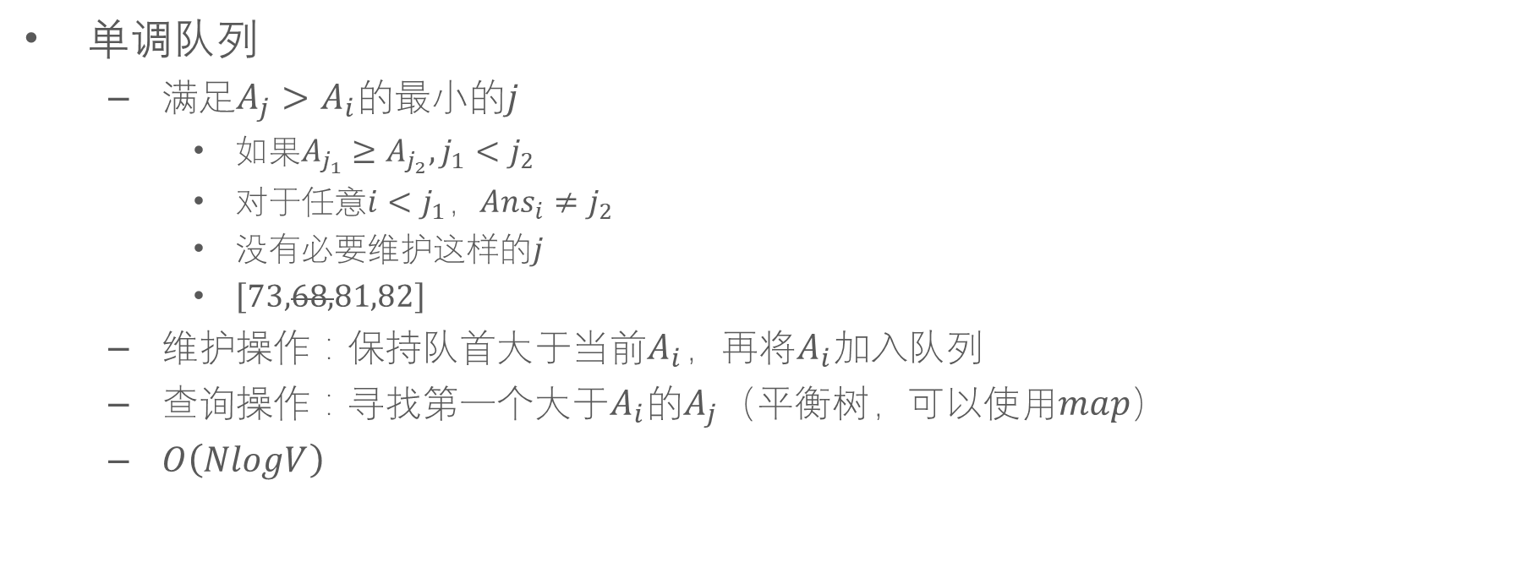
股票价格3
数据结构
单调队列
满足$A_{j}>A_{i}$的最小的$j$
$如果A_{j_{1}}≥A_{j_{2}},j_{1}<j_{2}$
对于任意$i<j_{1}$，$Ans_{i}≠j_{2}$
没有必要维护这样的$j$
$\left[73,68,81,82\right]$
维护操作：保持队首大于当前$A_{i}$，再将$A_{i}$加入队列
查询操作：寻找第一个大于$A_{i}$的$A_{j}$（平衡树，可以使用$map$）
$O\left(NlogV\right)$

Slide 14

股票价格3
小结
快速找到$S$中满足$A_{j}>A_{i}$的最小的$j$
线段树
树状数组
单调队列+平衡树
很有可能存在其它方法
可以参考排行榜上的代码

Slide 15
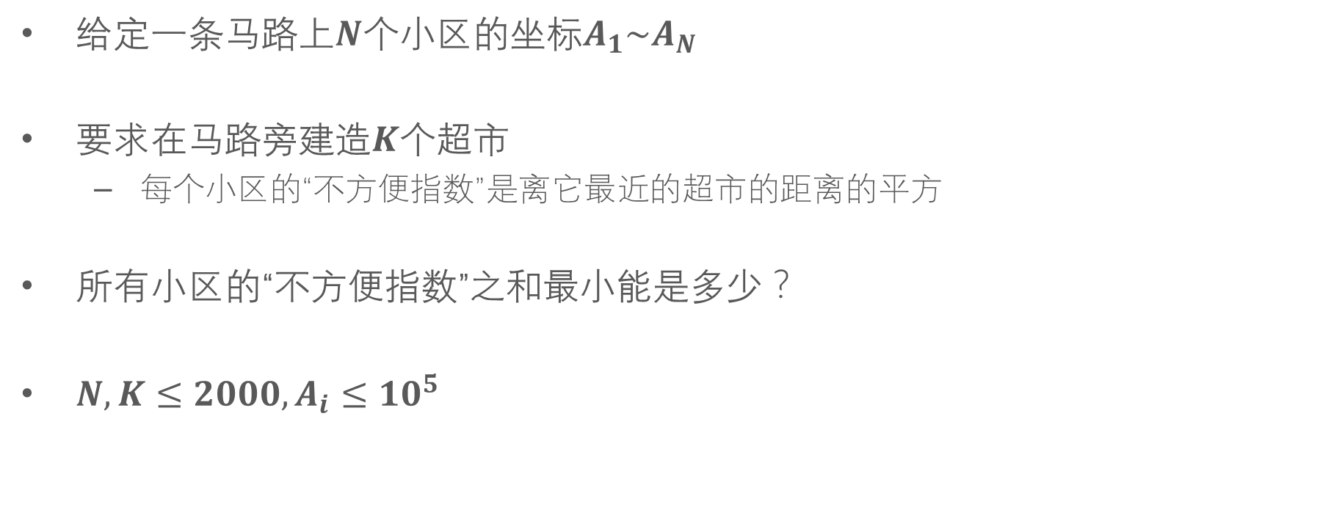
超市规划
题目描述
给定一条马路上$N$个小区的坐标$A_{1}\sim A_{N}$
要求在马路旁建造$K$个超市
每个小区的“不方便指数”是离它最近的超市的距离的平方
所有小区的“不方便指数”之和最小能是多少？
$N,K≤2000,A_{i}≤10^{5}$

Slide 16

超市规划
题目描述
$A=\left[1,2,3,4\right],K=2$
$p_{1}=1.5$
$p_{2}=1.5$
$Ans=0.5^{2}∗4=1.000$

Slide 17
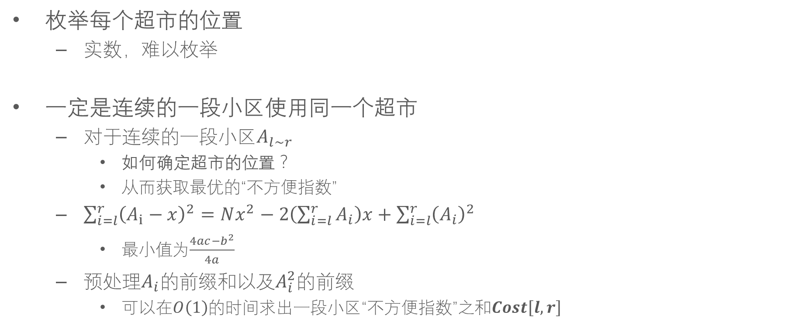
超市规划
基本思路
枚举每个超市的位置
实数，难以枚举
一定是连续的一段小区使用同一个超市
对于连续的一段小区$A_{l\sim r}$
如何确定超市的位置？
从而获取最优的“不方便指数”
$\sum_{i=l}^{r}{{\left(A_{i}−x\right)}^{2}}=Nx^{2}−2\left(\sum_{i=l}^{r}{A_{i}}\right)x+\sum_{i=l}^{r}{{\left(A_{i}\right)}^{2}}$
最小值为$\frac{4ac−b^{2}}{4a}$
预处理$A_{i}$的前缀和以及$A_{i}^{2}$的前缀
可以在$O\left(1\right)$的时间求出一段小区“不方便指数”之和$Cost\left[l,r\right]$

Slide 18
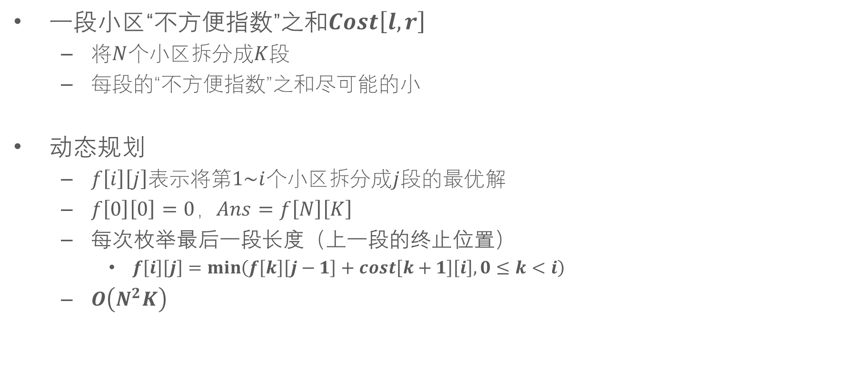
超市规划
动态规划
一段小区“不方便指数”之和$Cost\left[l,r\right]$
将$N$个小区拆分成$K$段
每段的“不方便指数”之和尽可能的小
动态规划
$f\left[i\right]\left[j\right]$表示将第$1\sim i$个小区拆分成$j$段的最优解
$f\left[0\right]\left[0\right]=0$，$Ans=f\left[N\right]\left[K\right]$
每次枚举最后一段长度（上一段的终止位置）
$f\left[i\right]\left[j\right]=\min\left(f\left[k\right]\left[j−1\right]+cost\left[k+1\right]\left[i\right],0≤k<i\right)$
$O\left(N^{2}K\right)$

Slide 19

超市规划
优化思路
$A=\left[1,2,3,4\right]$
$f\left[1\right]\left[1\right]=0$
$f\left[2\right]\left[1\right]=0.5,f\left[2\right]\left[2\right]=0$
$f\left[3\right]\left[1\right]=2,f\left[3\right]\left[2\right]=0.5$
$f\left[4\right]\left[1\right]=5,f\left[4\right]\left[2\right]=1$
状态$f\left[i\right]\left[j\right]$难以压缩
每个状态几乎都是有用的
如何优化转移复杂度？

Slide 20

超市规划
优化思路
$f\left[i\right]\left[j\right]=\min\left(f\left[k\right]\left[j−1\right]+cost\left[k+1\right]\left[i\right],j≤k<i\right)$
希望能够进一步缩小$k的$范围
从直观上来看
$K$其实应当处于一个比较偏后的位置
$\frac{1}{j}$
能否量化的给出限制呢？

Slide 21
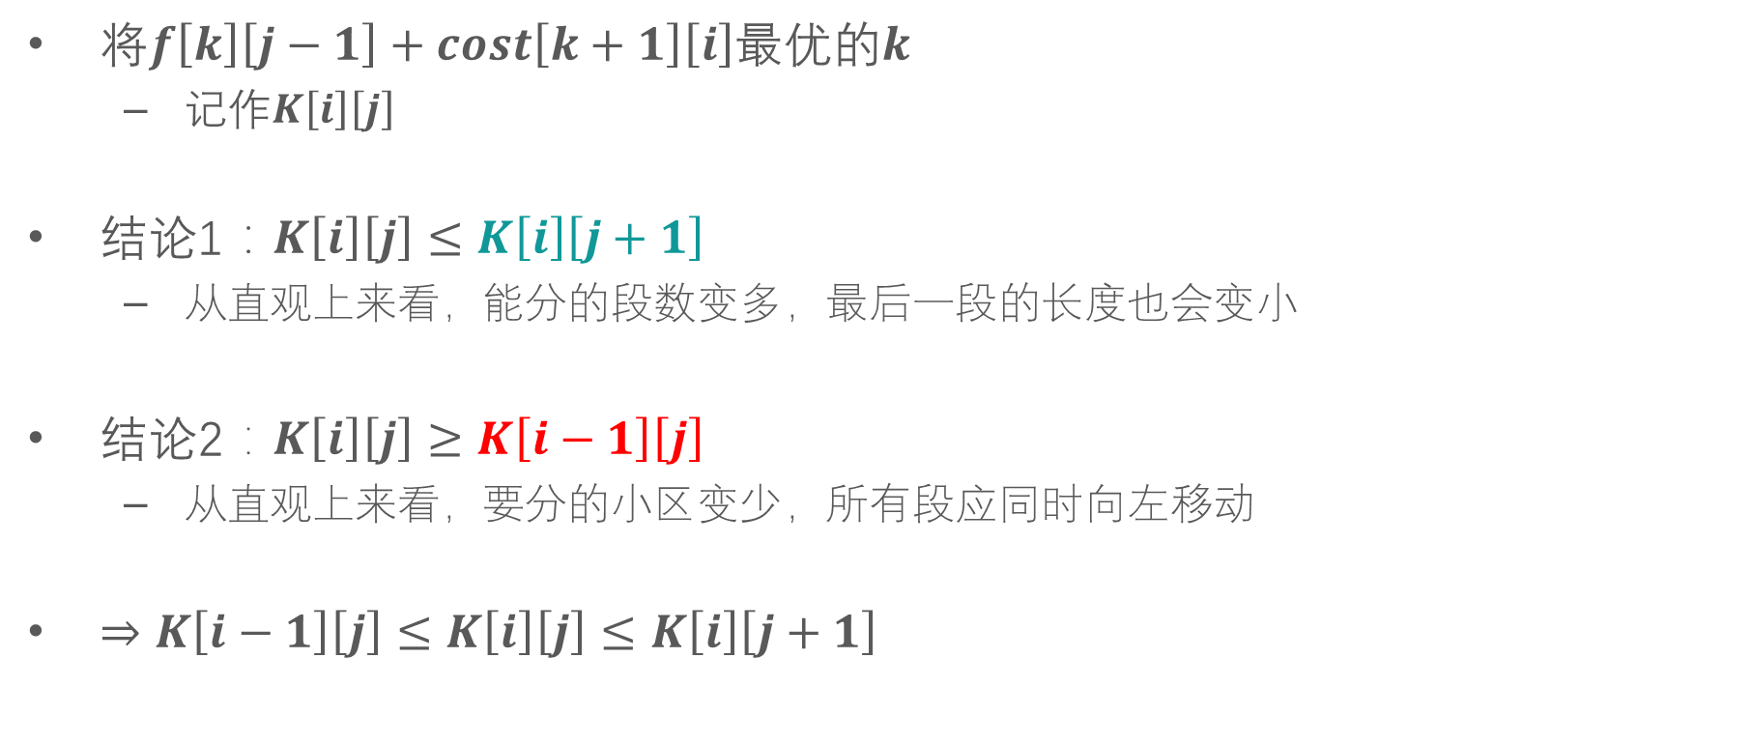
超市规划
优化思路
将$f\left[k\right]\left[j−1\right]+cost\left[k+1\right]\left[i\right]$最优的$k$
记作$K\left[i\right]\left[j\right]$
结论1：$K\left[i\right]\left[j\right]≤K\left[i\right]\left[j+1\right]$
从直观上来看，能分的段数变多，最后一段的长度也会变小
结论2：$K\left[i\right]\left[j\right]≥K\left[i−1\right]\left[j\right]$
从直观上来看，要分的小区变少，所有段应同时向左移动
$⇒K\left[i−1\right]\left[j\right]≤K\left[i\right]\left[j\right]≤K\left[i\right]\left[j+1\right]$

Slide 22
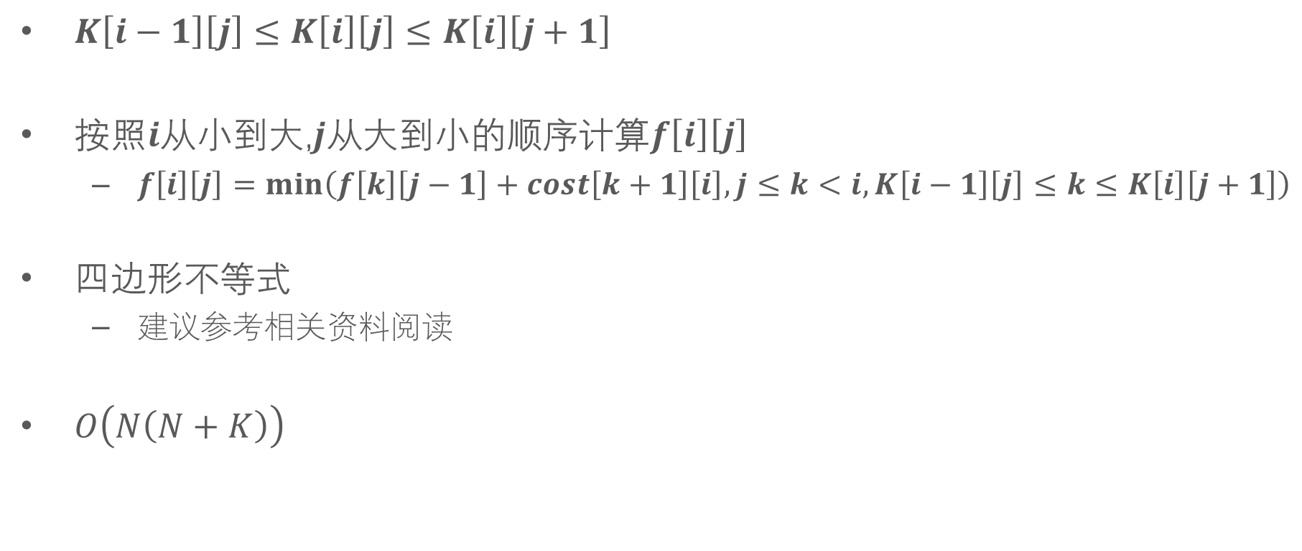
超市规划
优化思路
$K\left[i−1\right]\left[j\right]≤K\left[i\right]\left[j\right]≤K\left[i\right]\left[j+1\right]$
按照$i$从小到大,$j$从大到小的顺序计算$f\left[i\right]\left[j\right]$
$f\left[i\right]\left[j\right]=\min\left(f\left[k\right]\left[j−1\right]+cost\left[k+1\right]\left[i\right],j≤k<i,K\left[i−1\right]\left[j\right]≤k≤K\left[i\right]\left[j+1\right]\right)$
四边形不等式
建议参考相关资料阅读
$O\left(N\left(N+K\right)\right)$

Slide 23
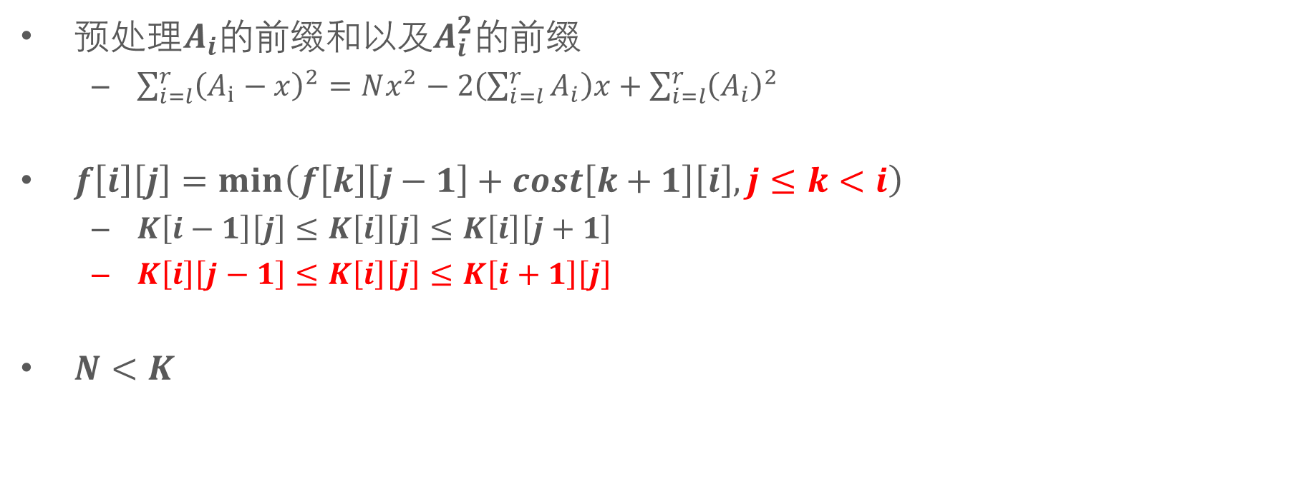
超市规划
小结
预处理$A_{i}$的前缀和以及$A_{i}^{2}$的前缀
$\sum_{i=l}^{r}{{\left(A_{i}−x\right)}^{2}}=Nx^{2}−2\left(\sum_{i=l}^{r}{A_{i}}\right)x+\sum_{i=l}^{r}{{\left(A_{i}\right)}^{2}}$
$f\left[i\right]\left[j\right]=\min\left(f\left[k\right]\left[j−1\right]+cost\left[k+1\right]\left[i\right],j≤k<i\right)$
$K\left[i−1\right]\left[j\right]≤K\left[i\right]\left[j\right]≤K\left[i\right]\left[j+1\right]$
$K\left[i\right]\left[j−1\right]≤K\left[i\right]\left[j\right]≤K\left[i+1\right]\left[j\right]$
$N<K$

Slide 24

有趣的子区间
题目描述
一个区间$\left[a,b\right]$被定义为有趣
当且仅当区间内的回文整数的数量为偶数个
对于一个给定的区间$\left[A,B\right]$
计算$[A,B]$有多少个有趣的子区间？
$1≤A≤B≤{10}^{9}$

Slide 25

有趣的子区间
题目描述
$\left[10,20\right]$
$\left[10,10\right],1$
$\left[12\sim 20,12\sim 20\right],45$
$46$

Slide 26


有趣的子区间
基本思路
枚举子区间$\left[a,b\right]$
判断子区间$\left[a,b\right]$是否有趣
前缀和$S\left[i\right]$表示$\left(A\sim i\right)$中回文整数的个数
判断$\left(S\left[b\right]−S\left[a−1\right]\right)$是否为偶数
$O\left(N^{2}\right)$
优化思路
仅枚举右边界$b$
期望$\left(S\left[b\right]−S\left[a−1\right]\right)\text{为偶数}$
$⇒$维护与$S[b]$同奇偶的$S[i,i<b]$的数量
$$\left[10,20\right]$$
$$S\left[9\right]=0$$
$$S\left[10\right]=0$$
$$S\left[11\right]=1$$
$$S\left[12\right]=1$$
$$…$$

Slide 27
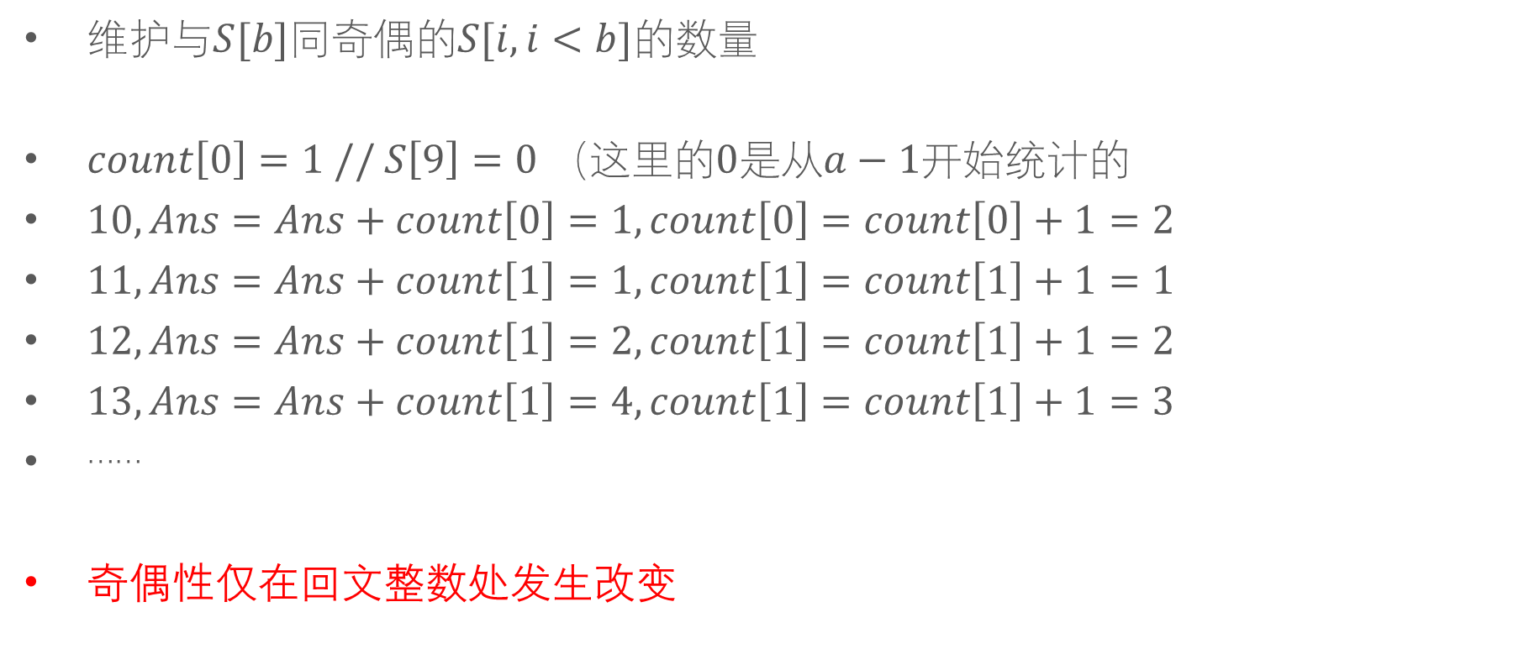
有趣的子区间
优化思路
维护与$S[b]$同奇偶的$S[i,i<b]$的数量
$count\left[0\right]=1$ // $S\left[9\right]=0$ （这里的$0$是从$a−1$开始统计的
$10,Ans=Ans+count\left[0\right]=1,count\left[0\right]=count\left[0\right]+1=2$
$11,Ans=Ans+count\left[1\right]=1,count\left[1\right]=count\left[1\right]+1=1$
$12,Ans=Ans+count\left[1\right]=2,count\left[1\right]=count\left[1\right]+1=2$
$13,Ans=Ans+count\left[1\right]=4,count\left[1\right]=count\left[1\right]+1=3$
……
奇偶性仅在回文整数处发生改变

Slide 28
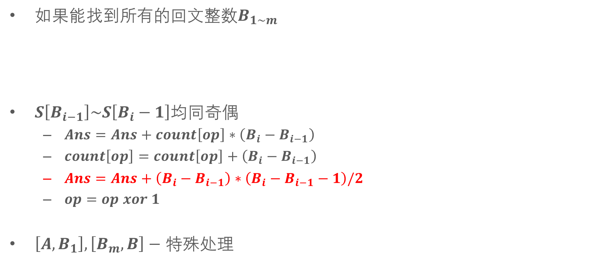



有趣的子区间
优化思路
如果能找到所有的回文整数$B_{1\sim m}$
$S\left[B_{i−1}\right]\sim S\left[B_{i}−1\right]$均同奇偶
$Ans=Ans+count\left[op\right]∗\left(B_{i}−B_{i−1}\right)$
$count\left[op\right]=count\left[op\right]+\left(B_{i}−B_{i−1}\right)$
$Ans=Ans+\left(B_{i}−B_{i−1}\right)∗\left(B_{i}−B_{i−1}−1\right)/2$
$op=op xor 1$
$\left[A,B_{1}\right],\left[B_{m},B\right]−$ 特殊处理
$$B_{i−1}$$
$B_{i}−$1
$$B_{i}$$

Slide 29
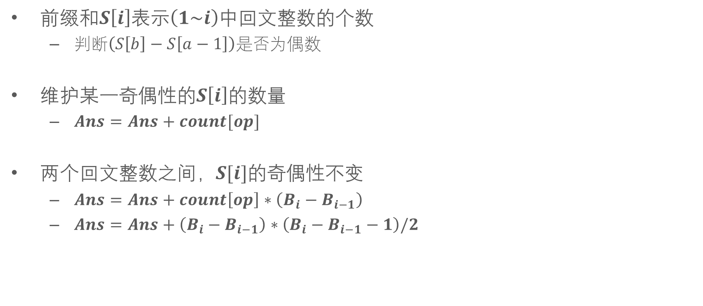
有趣的子区间
小结
前缀和$S\left[i\right]$表示$\left(1\sim i\right)$中回文整数的个数
判断$\left(S\left[b\right]−S\left[a−1\right]\right)$是否为偶数
维护某一奇偶性的$S\left[i\right]$的数量
$Ans=Ans+count[op]$
两个回文整数之间，$S[i]$的奇偶性不变
$Ans=Ans+count\left[op\right]∗\left(B_{i}−B_{i−1}\right)$
$Ans=Ans+\left(B_{i}−B_{i−1}\right)∗\left(B_{i}−B_{i−1}−1\right)/2$

Slide 30
提问时间

